Slide 1







Slide 2



Slide 3
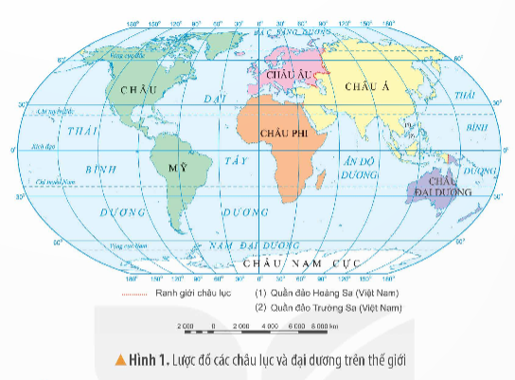
Đọc thông tin mục 2, quan sát hình 1 và trả lời câu hỏi:
Trên Trái Đất có mấy đại dương? Đó là những đại dương nào.
Trên trái đất có 5 đại dương gồm: Thái Bình Dương, Đại Tây Dương, Ấn Độ Dương, Bắc Băng Dương và Nam Đại Dương.

Slide 4
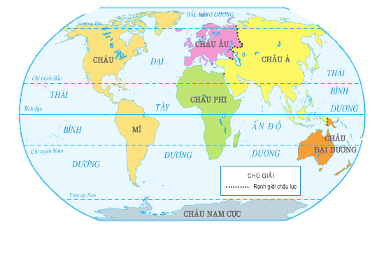
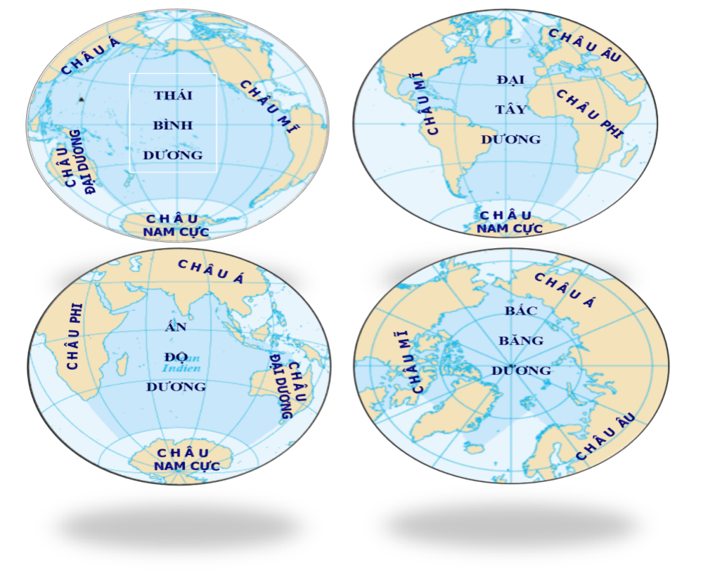
Tên đại dương | Giáp với các châu lục | Giáp với các đại dương
Thái Bình Dương
Châu Mĩ, châu Nam Cực, châu Đại Dương, châu Á.
Đại Tây Dương, Ấn Độ Dương, Bắc Băng Dương.
Lược đồ các châu lục và đại dương

Slide 5
Tên đại dương | Giáp với các châu lục | Giáp với các đại dương
Ấn Độ Dương
Châu Á, châu Đại Dương, châu Nam Cực, châu Phi.
Đại Tây Dương,
Thái Bình Dương.
Lược đồ các châu lục và đại dương

Slide 6
Tên đại dương | Giáp với các châu lục | Giáp với các đại dương
Đại Tây Dương
Châu Âu, châu Phi,
châu Nam Cực, châu Mĩ.
Bắc Băng Dương, Ấn Độ Dương, Thái Bình Dương.
Lược đồ các châu lục và đại dương

Slide 7
Tên đại dương | Giáp với các châu lục | Giáp với các đại dương
Bắc Băng Dương
Châu Á, châu Âu, châu Mĩ.
Đại Tây Dương,
Thái Bình Dương.
Lược đồ các châu lục và đại dương

Slide 8
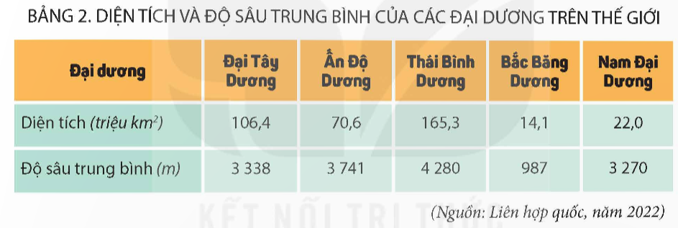

Dựa vào bảng số liệu sau, hãy:
Xếp các đại dương theo thứ tự từ lớn đến nhỏ về diện tích?

Slide 9
Thái Bình Dương
Đại Tây Dương
Nam Đại Dương
Ấn Độ Dương
Bắc Băng Dương

Slide 10

Độ sâu lớn nhất thuộc về đại dương nào?
Thái Bình Dương

Slide 11
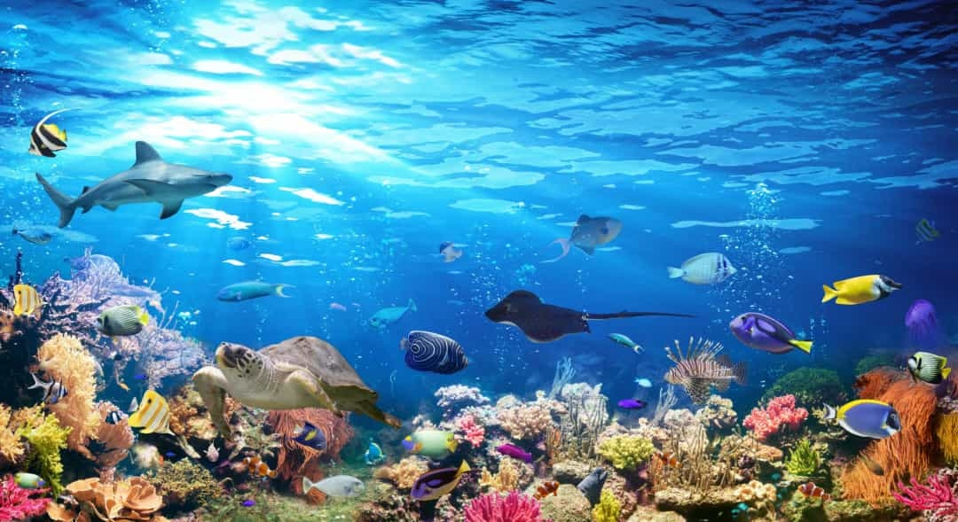
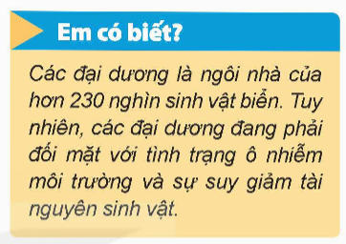
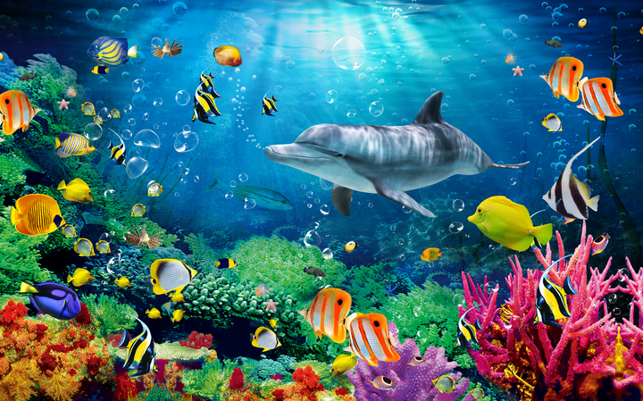

Slide 12
Các đại dương có khoảng bao nhiêu nghìn sinh vật biển?
Các đại dương có khoảng hơn 230 nghìn sinh vật biển.

Slide 13
Hiện nay các đại dương đang phải đối mặt với nguy cơ nào?
Hiện nay các đại dương đang phải đối mặt với nguy cơ ô nhiễm môi trương và sự suy giảm tài nguyên môi trường.

Slide 14
KẾT LUẬN
Trên Trái Đất có 4 đại dương đó là: Thái Bình Dương, Đại Tây Dương, Ấn Độ Dương và Bắc Băng Dương.
Thái Bình Dương là đại dương có diện tích và độ sâu trung bình lớn nhất.

Slide 15


Slide 16




Để thu hoạch bông hoa, các bạn hãy trả lời đúng các câu hỏi tìm hiểu bài nhé!
4
3
1
2
Notes:
Click vào số trên bông hoa → Hiện câu hỏi.
Click vào cánh hoa → Bông hoa biến mất.
Click vô cô bé sau khi đã thu hoạch hết bông hoa → hiện trang cuối.

Slide 17

Châu lục, đại dương nào có diện tích lớn nhất thế giới?
Châu Á

Slide 18
Châu lục, đại dương nào có diện tích nhỏ nhất trên thế giới?
Châu Đại Dương có diện tích nhỏ nhất

Slide 19
Châu lục nào lạnh và khô nhất thế giới?
Châu Nam Cực

Slide 20
Hoang mạc Xa-ha-ra nằm ở châu lục nào?
Châu Phi.

Slide 21

Cảm ơn các bạn đã giúp mình thu hoạch bông hoa!

Slide 22


Slide 23


Đóng vai hướng dẫn viên du lịch để giới thiệu về các châu lục và đại dương: dựa vào nội dung bài học, các thông tin tra cứu được trong sách, báo, internet,.. để giới thiệu về lịch sử, nét đẹp về thiên nhiên,...

Slide 24

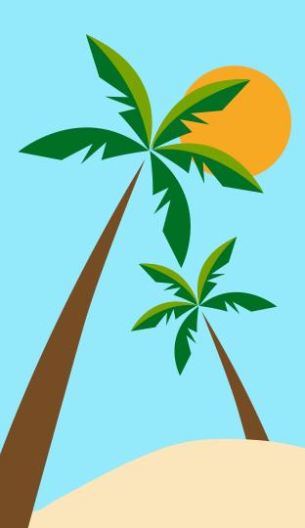
Dặn dò
- Xem lại kiến thức bài học.
- Chuẩn bị bài tiếp theo.

